Slide 1



XX ЮБИЛЕЕН КОНГРЕС
ПО КЛИНИЧНА МИКРОБИОЛОГИЯ И ИНФЕКТОЛОГИЯ НА БAM 16 - 18.09.2022 г., Пловдив
OMICRON – УСПОКОЕНИЕ ИЛИ ПРЕДИЗВИКАТЕЛСТВО?
Атанасова М.^{1,2,3}, Корсун Н.⁴, Комитова Р.⁵, Костадинов К.⁶, Алексиев И.⁴, Райчева Р.⁶, Иванов И.⁴, Гломб Л.⁴,
Петкова Ц.², Джоглова Л.²
1. Катедра по медицинска микробиология и имунология „Проф. д-р Елисей Янев“, Медицински университет (МУ) – Пловдив
2. Лаборатория по вирусология, УМБАЛ „Св. Георги“ – Пловдив
3. Научно-изследователски институт на Медицински университет (НИМУ) - Пловдив
4. Национален център по заразни и паразитни болести (НЦЗПБ) - София
5. Катедра по инфекциозни болести, паразитология и тропическа медицина, МУ-Пловдив
6. Катедра по социална медицина и обществено здраве, МУ - Пловдив

Slide 2
УВОД
От началото на пандемията от COVID-19 първоначалният щам Wuhan на SARS-CoV-2 претърпя множество мутации, с поява на хиляди варианти
СЗО дефинира като „варианти на безпокойство“ (VOC-variants of concern) онези, които са с повишени:
трансмисивност и инфекциозност
вирулентност и смъртност
изплъзване от имунитета от предишно боледуване или ваксинация
изплъзване от терапията с неутрализиращи МКА и др.
Тъй като мониторирането на VOC е от изключителна важност в усилията за контрол на пандемията, то се препоръчва от СЗО за всички държави, както и да се извършва чрез целогеномно секвениране
Notes:
България участва в този мониторинг чрез НЦЗПБ и лабораториите в цялата страна, вкл. Нашата Лаборатория по Вирусология – към УМБАЛ «Св. Георги»

Slide 3
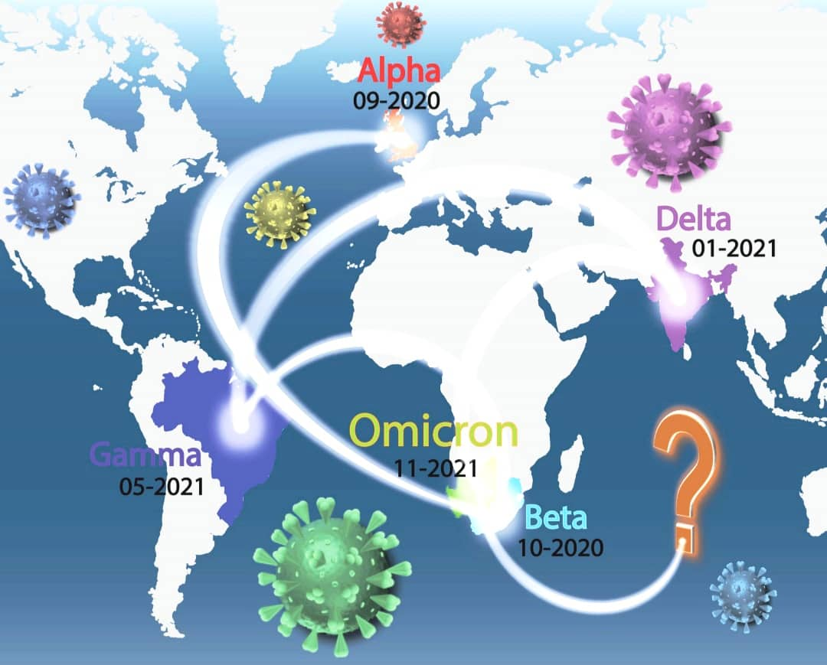
Notes:
Започвайки от края на 2020 г., е регистрирана появата на 5 VOC, на които на 31 май 2021 г. СЗО дава имена – букви от гръцката азбука, като всеки следващ става доминиращ, измествайки от циркулацията предшестващия, благодарение на повишена трансмисивност: ……..

Slide 4
ЦЕЛ
Да се установят вариантите на SARS-CoV-2 и динамиката на тяхната циркулация при хоспитализирани пациенти с COVID-19 от УМБАЛ „Св. Георги“ – Пловдив периода 1.7.2021 г. – 9.5.2022 г.
Да се сравнят по тежест на заболяването и по демографски данни пациентите от периода на доминация на вариант Omicron с тези от периода на доминация на вариант Delta чрез съпоставяне по:
брой хоспитализации, продължителност на хоспитализацията, болничен леталитет и време до настъпване на летален изход
възраст и пол

Slide 5
МАТЕРИАЛИ И МЕТОДИ
Материал: 3868 пациенти с COVID-19, хоспитализирани в УМБАЛ „Св. Георги“-Пловдив през визирания период
Методи:
Real-Time RT-PCR (апаратура ExiStation™ и реагенти на Bioneer) за детекция на гени Е и RdRp на SARS-CoV-2 от назофарингеален секрет - в Лабораторията по Вирусология на УМБАЛ „Св. Георги“-Пловдив
Целогеномно секвениране за определяне вирусния вариант (номенклатурна система за наименуване и проследяване на генетични линии на SARS-CoV-2 Pangolin COVID-19 Lineage Assigner v4.0.6) – изпратени са 10% от пациентските проби (Ct<30 за Е и RdRp гени) в НЦЗПБ-София, като при 190 проби е върната обратна информация с уточнен вирусният вариант
Данните са обработени с методи от описателната и обобщаващата статистика.
Notes:
Pango - номенклатурна система за наименуване и проследяване на генетични линии на SARS-CoV-2 ; През 2020 г. Rambaut et al. от софтуерния екип на Phylogenetic Assignment of Named Global Outbreak Lineages (PANGOLIN) предложи в статия [47] „динамична номенклатура за SARS-CoV-2 линии, която се фокусира върху активно циркулиращи вирусни линии и тези, които се разпространяват на нови места“ ; [68] към август 2021 г. са определени 1340 линии. [73] [74]

Slide 6
РЕЗУЛТАТИ
От 190 пациенти с уточнен вирусен вариант, при 169 се намериха пълни записи с данни за изследваните променливи (дата на хоспитализация, продължителност на болничния престой и изход от заболяването)
При съпоставянето на тези пациенти (n=169) с всички останали хоспитализирани с COVID-19 (n=3699) за периода по: възраст, пол, продължителност на хоспитализацията, вътреболничен леталитет и време до настъпване на летален изход, не се установяват статистически значими различия между пациентите от двете групи (табл.1)
Групата пациенти със секвенирани проби е репрезентативна за всички хоспитализирани с COVID-19 през периода на проучването по отношение изследваните параметри

Slide 7
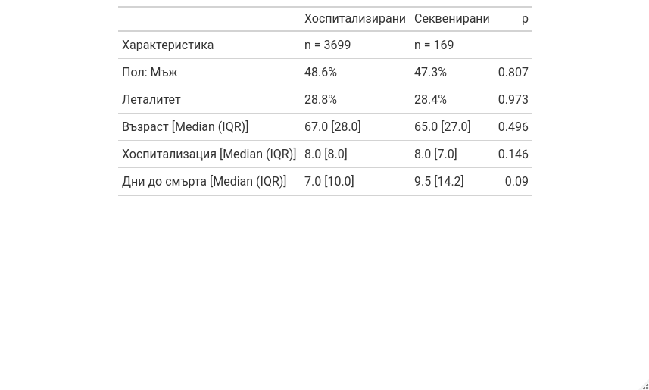
Таблица 1. Репрезентативност на извадката - сравнение между пациентите със секвенирани проби и всички останали преминали пациенти за периода

Slide 8
РЕЗУЛТАТИ
При целогеномното секвениране бяха идентифицирани вирусните варианти:
Delta – с най-висока честота - 58.9% (112/190), с преобладаващ Delta (B.1.617.2) – 58.9% (66/112)
Omicron – втори по честота - 36.8% (70/190), с преобладаващ Omicron (BA.1/BA.1.1) – 65.7% (46/70)
Alpha – с най-ниска честота - 4% (8/190)

Slide 9
РЕЗУЛТАТИ
Динамика във вирусните варианти (Фиг.1):
Най-слабо представеният вариант Alpha циркулира само през първите 5 седмици от периода (27-31 седм. 2021 г.) и е заменен през 32 седм. 2021 г. изцяло от Delta
Delta доминира от началото на периода до 2 седм. на 2022 г. (м. януари) когато се наблюдава изместване от преобладаващия до края на периода Omicron
През м. януари 2022г. циркулират и двата варианта – Delta и Omicron, като от 1.02. 2022 г. Omicron измества напълно Delta, а от средата на март 2022 г. до края на периода (м. май 2022 г.) преобладава неговият подвариант BA.2.

Slide 11
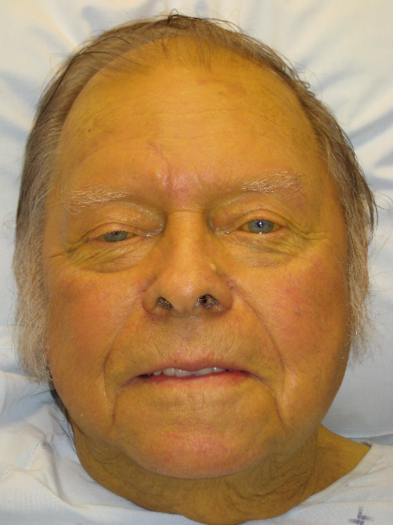
РЕЗУЛТАТИ
Динамика в броя на хоспитализациите, броя на починалите и болничния леталитет (Фиг. 2)
Отбелязват се 2 пика на брой хоспитализации/брой починали:
Най-голям брой хоспитализирани – 174 (средно по 25 дневно) са регистрирани в 43 седм. на 2021г.(м. октомври), а най-много починали лица – 66 (средно по 9 на ден) - в 45 седм. на 2021 г. (м. ноември) - през Delta периода
Втори пик на хоспитализации ...... съответства на Omicron периода
Двата пика съответстват на данните за цялата страна

Slide 12
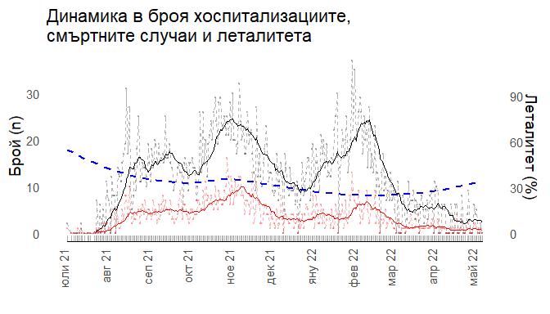
РЕЗУЛТАТИ
Фиг.2. Динамика в броя на хоспитализациите (черна линия), броя на починалите (червена линия) и болничния леталитет (%, синя пунктирана линия)

Slide 13
РЕЗУЛТАТИ
Болничен леталитет (% починали от всички хоспитализирани с COVID-19) (Фиг.3)
Леталитетът е най-висок за месеци август-декември 2021г., когато превишава средната стойност за целия период (……), с пик м. ноември (37%) – това съвпада с периода на 100% циркулация на Delta варианта
Втори, по-малък пик, с надхвърляне на средната стойност на леталитета, се регистрира през м. февруари 2022 г. () – в периода на Omicron, като разликата между двата пика е статистически значима? (.....)
Най-ниска стойност на леталитет (14%) се установява през м. април 2022 г., когато вариант Omicron е напълно заместил Delta (открива се в 100% от секвенираните проби)

Slide 14
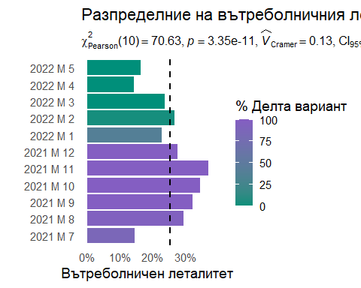
РЕЗУЛТАТИ
Фиг. 3. Разпределение на болничния леталитет

Slide 15
РЕЗУЛТАТИ
Верижен индекс на болничния леталитет (за всеки месец е изчислена разликата в броя на починалите спрямо предходния и разделена на броя хоспитализирани в предходния месец) (Фиг.4)
Най-голяма позитивна динамика в индекса на леталитета се отчита през м. август 2021 г. (постъпили 108 пациенти повече и починали с 304 повече от м. юли, индекс на леталитет .... %) – съвпада с навлизане в популацията на вариант Delta, който предизвиквайки тежка КК на болестта, рязко увеличава индекса на болничния леталитет за м. август 2021 г.
Позитивната динамика, макар и в по-нисък процент, продължава и в месеци септември-ноември 2021г., както и януари-февруари 2022г. – последствие от Delta-вълната, довела до повишена хоспитализация и повишен леталитет
Обратно, при 100% доминиране на Omicron от м. март 2022г. до края на периода, индексът на болничен леталитет придобива негативен знак, което разчитаме като признак за по-малката тежест на заболяването, предизвикано от този вариант

Slide 16
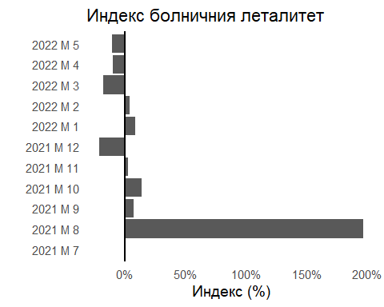
РЕЗУЛТАТИ
Фиг.4. Верижен индекс на болничния леталитет (%, разликата в броя на починалите през даден месец спрямо предходния, разделена на броя хоспитализирани в предходния месец)

Slide 17
РЕЗУЛТАТИ
Следвайки динамиката на поява/изчезване на вирусните варианти, установена от извадката на пациенти със секвенирани проби, обособихме два периода – от началото на наблюдението до 3 седм. на м. януари 2022 г. вкл. (с преобладаващ Delta вариант) и от 4 седм. на м. януари 2022 г. до края на наблюдавания период (с преобладаващ Omicron вариант)
Сравнението на пациентите от двата периода показа следните статистически значими разлики между тях (Таблица 2):
Възраст (медиана) – значимо по-висока при пациентите в рамките на периода с доминиращ Omicron вариант
Полово разпределение – значимо по-голям относителен дял на мъжкия пол в периода с преобладаващ Omicron вариант
Продължителност на хоспитализацията – по-висока в рамките на Delta периода
Леталитет – значимо по-висок вътреболничен леталитет през Delta периода
Последните два показателя имат пряка връзка с тежестта на заболяването

Slide 18
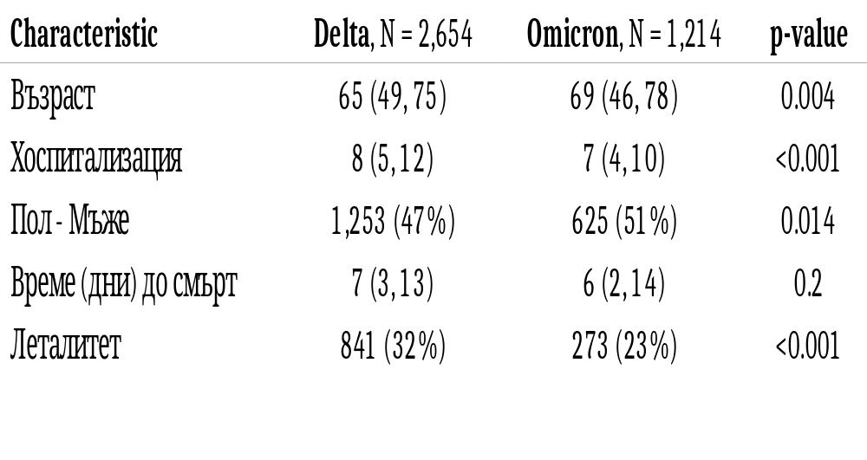
РЕЗУЛТАТИ
Таблица 2. Сравнението на пациентите от периода на доминация на Delta с пациентите от периода на доминация на Omicron

Slide 19
РЕЗУЛТАТИ
Оценка на релативния риск (RR) за летален изход при хоспитализирани в зависимост от доминиращия вирусен вариант (Таблица 2)
За оценка ефектът от промяна на вирусния вариант върху болничния леталитет е използван логистично-регресионен модел с корекция за пол и възраст – възможни замъгляващи фактори, свързани с леталитета
Анализът показва, че в периода на доминация на Delta варианта леталитетът е с 1.65 пъти по-висок спрямо периода на доминация на Omicron, тоест
Omicron редуцира болничния леталитет с около 65%
Променлива | RR | L 95% CI | U 95% CI | p
Омикрон | 0.606 | 0.431 | 0.781 | < 0.001

Slide 20
ЗАКЛЮЧЕНИЕ
Получените резултати потвърждават и при нашата популация хоспитализирани с COVID-19 пациенти установената по-рано по-малка тежест на заболяването, причинено от варианта Omicron в сравнение с Delta
Същевременно доминирането на този силно мутирал вариант поставя непосредствено въпросите за:
промяна на терапевтичната стратегия – кои от наличните МКА могат да неутрализират ефективно Omicron?
промяна на ваксиналната стратегия – ще бъдат ли по-ефикасни адаптираните за Omicron ваксини?

Slide 21
ЗАКЛЮЧЕНИЕ
И още - вирусите от комплекса Omicron, продължават да се развиват (ВА.2; ВА.3; ВА.4; ВА.5…..), бидейки същевременно силно трансмисивни
СЗО добави нова категория към системата за проследяване на варианти, наречена „подварианти на Omicron под наблюдение” с основна цел да се проучи дали новите линии могат да представляват допълнителна заплаха за глобалното обществено здраве
Notes:
GISAID - Global Initiative on Sharing Avian Influenza Data

